Slide 1





Trường TH & THCS Trường Thành
DẠY TỐT-HỌC TỐT
Bài dạy : Nhân với số có hai chữ số ( Tiết 1 )
Môn : Toán
Lớp dạy: 4A
Người dạy : Phạm Như Tuấn

Slide 2






Slide 3


Slide 4
Khám phá

Slide 5

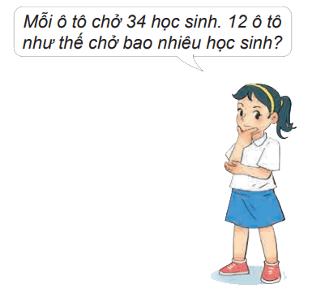

34 x 12 = ?

Slide 6
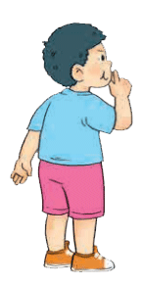
34 x 12 = ?
Ta có thể tính như sau:
3 4 x 12 = 34 x (10 +2 )
= 34 x 10 + 34 x 2
= 340 + 68
= 408

Slide 7
34
12
2 nhân 4 bằng 8, viết 8; 2 nhân 3 bằng 6 viết 6 .
x
68
1 nhân 4 bằng 4 viết 4 (dưới 6);
1 nhân 3 bằng 3 viết 3.
34
408
Hạ 8; 6 cộng 4 bằng 10, viết 0, nhớ 1; 3 thêm 1 bằng 4 viết 4.
* Lưu ý:
- 68 là tích riêng thứ nhất (68 đơn vị).
- 34 là tích riêng thứ hai (34 chục hay 340 đơn vị).
- Viết tích riêng thứ hai lùi sang trái một cột (so với tích riêng thứ nhất).

Slide 8

Các bước tính nhân với số có hai chữ số:
Bước 1 : Đặt tính theo cột dọc
Bước 2 : Nhân từ phải sang trái
Chú ý:
Tích riêng thứ nhất ( chữ số hàng đơn vị nhân với thừa số thứ nhất ).
Tích riêng thứ hai (chữ số hàng chục nhân với thừa số thứ nhất ).
Viết tích riêng thứ hai lùi sang trái một cột – một chữ số (so với tích riêng thứ nhất).

Slide 9



Slide 10
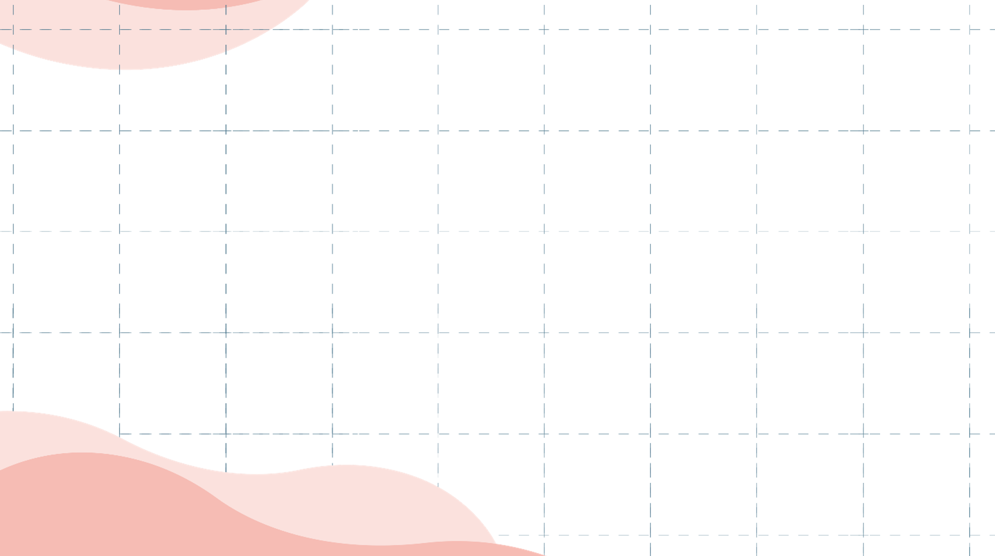

1
Làm vào
bảng con
Đặt tính rồi tính

Slide 11
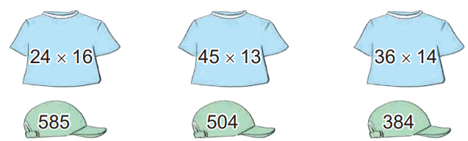
2
Chọn kết quả thích hợp cho mỗi phép tính.

Slide 12
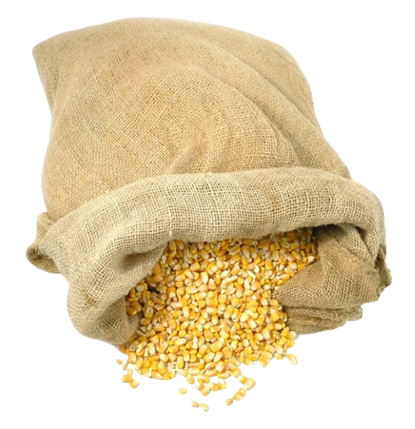
3
Cửa hàng có 18 bao ngô, mỗi bao cân nặng 35 kg. Hỏi cửa hàng đó có tất cả bao nhiêu ki-lô-gam ngô?
Tóm tắt:
1 bao: 35 kg
18 bao: ? kg
Bài giải:
Số ki – lô - gam ngô cửa hàng có là:
35 x 18 = 630 (kg)
Đáp số: 630 kg ngô

Slide 13




Slide 14






Rung Chuông Vàng
Trường TH & THCS Trường Thành

Slide 15
LUẬT CHƠI NHƯ SAU :
Có các câu hỏi thuộc kiến thức mà các em đã học.
Các em hãy đọc kĩ câu hỏi , suy nghĩ và viết chữ cái trước đáp án mình cho là đúng vào bảng con; Thời gian cho mỗi câu hỏi là 10 giây.
Kết thúc cuộc thi đội nào có nhiều bạn trả lời đúng thì nhóm đó dành phần thắng.

Slide 16



Rung Chuông Vàng
Câu 1
Hết giờ
9
8
7
6
5
4
2
1
3
10
Trong phép nhân với số có hai chữ số,
có mấy tích riêng ?
Có một tích riêng.
A
Có hai tích riêng.
B
C
Có ba tích riêng.

Slide 17
Rung Chuông Vàng
Câu 2
Hết giờ
9
8
7
6
5
4
2
1
3
10
58
36
348 Phép tính trên đúng hay sai ?
174
2088
Sai
Đúng
A
B

Slide 18
Rung Chuông Vàng
Câu 3
Hết giờ
9
8
7
6
5
4
2
1
3
10
36
23
108 Phép tính trên sai ở đâu ?
72
108
Tích chung.
A
Tích riêng thứ nhất.
B
Tích riêng thứ hai.
C

Slide 19
Các bước tính nhân với số có hai chữ số:
Bước 1 : Đặt tính theo cột dọc
Bước 2 : Nhân từ phải sang trái
Chú ý:
Tích riêng thứ nhất ( chữ số hàng đơn vị nhân với thừa số thứ nhất ).
Tích riêng thứ hai (chữ số hàng chục nhân với thừa số thứ nhất ).
Viết tích riêng thứ hai lùi sang trái một cột – một chữ số (so với tích riêng thứ nhất).

Slide 20


